Slide 1
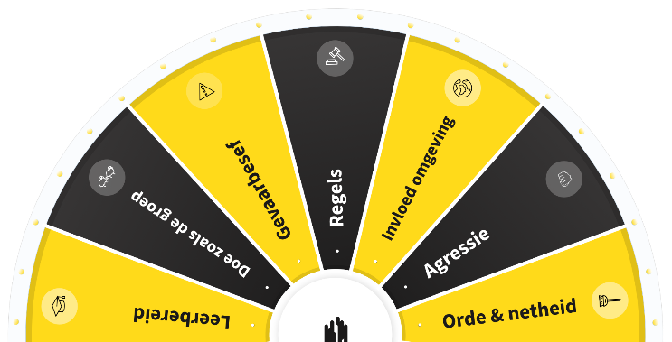
ДЕН НА БЕЗОПАСНОСТТА
ЗАСИЛВАМЕ БЕЗОПАСНОСТТА! ЩЕ НИ ПОМОГНЕШ ЛИ ДА УСКОРИМ?
30 март 2022 г.
ПЪТНА КАРТА ЗА БИЗНЕСА
[тази пътна карта може да се допълни с Вашите собствени идеи]

Slide 2
ВЪВЕДЕНИЕ
Правим всичко възможно да предотвратим злополуките и личните страдания на колегите, които работят за нас или от наше име. Искаме също така да избегнем щети върху околната среда, в която работим, както и да предпазим трети страни от претърпяване на наранявания в резултат от работата ни.
На практика понякога е доста трудно да настояваме да се работи безопасно. Твърде често си мислим, че дадена работа може да се свърши бързо или че спазването на графика е по-важно от безопасната работа. Знаем това и полагаме усилия да работим все по-безопасно посредством нашата собствена Програма WAVE.
Отварянето на дилемите в нашите проекти и офиси за обсъждане със служителите ще ни помогне да продължим напред. Ето защо по време на деня на безопасността и тази година фокусът е върху дилемите на безопасността, ценностите за безопасност на WAVE и правилата на WAVE, практическите примери и нашето собствено поведение за безопасност. Както в предишни години, това се прави чрез игра на безопасност.
Засилваме безопасността! Ще ни помогнеш ли да ускорим?

Slide 3
КОНТЕКСТ
Все още темата за безопасността твърде често се счита за нещо, което бързо да се отметне по време на срещите, като обикновено се фокусира върху „другото“ и върху трудната страна на безопасността. По-важно е обаче да обсъдим безопасното поведение, за да разберем какво ни движи по отношение на безопасността и да разберем защо правим определени избори.
Засилваме безопасността! Ще ни помогнеш ли да ускорим?

Slide 4
ЦЕЛ
Обсъждане на безопасността на работното място въз основа на различни теми (правила на WAVE – ценности и ключови рискове). Добиване на представа за мотивациите и личните дилеми на другия чрез отговаряне на въпроси, насочени към (взаимно) безопасно поведение.
Повишаване на осведомеността за безопасност по различните теми.
Насърчаване на хората да мислят за своето влияние върху (по-) безопасната работа.
Засилваме безопасността! Ще ни помогнеш ли да ускорим?

Slide 5
ПОСЛАНИЕ
“Как можем да засилим нашето разбиране за безопасност? Убедени сме, че това може да се постигне, като направим въпросът за безопасността по-личен и като поддържаме диалог едни с други”.
Засилваме безопасността! Ще ни помогнеш ли да ускорим?

Slide 6
ЦЕЛЕВА ГРУПА
Компаниите на VolkerWessels
Задължително е за всички компании на VolkerWessels (с изключение на чуждите държави) да участват в Деня на безопасността.
Кой взема участие?
Всички наши служители.
Наетите независими изпълнители.
Друг нает и командирован персонал.
По възможност, но силно препоръчително: Персонал на подизпълнители и други изпълнители.
Компаниите на VolkerWessels могат да преценят сами дали да включат тази целева група.
Засилваме безопасността! Ще ни помогнеш ли да ускорим?

Slide 7
МИНИМАЛНИ ИЗИСКВАНИЯ
Трябва да бъдат удовлетворени следните минимални изисквания:
Денят на безопасността се провежда на местата на компаниите (обектите) или, за офис служители, например чрез Teams. Това зависи частично от мерките срещу COVID-19, които ще са в сила на 30 март.
Ускорителят на WAVE се обсъжда за не по-малко от 45 минути до час. Всяка сесия ще изисква приблизително 60 минути общо.
Презентацията се използва като основа. Разбира се, презентацията може да се допълни с други въпроси по безопасността, които компанията иска да обсъди през този ден.
Всяка от компаниите на VolkerWessels сама определя по-нататъшните детайли на този ден.
Засилваме безопасността! Ще ни помогнеш ли да ускорим?

Slide 8
РЕСУРСИ
Плакат, плакат “Запази датата”, тапет за десктоп “Запази датата”, наръчник за инструктори, стартова презентация (вкл. анимация) и електронна игра за безопасност.
Играта с карти на WAVE ускорителя и съпътстващият я календар с листа за откъсване ще бъдат споделени с компаниите през първата седмица на м. май 2022 г.
Засилваме безопасността! Ще ни помогнеш ли да ускорим?

Slide 9
ВЪЗМОЖНИ СПЕЦИФИКИ - ОФИС
Стартиране от страна на борда или изпълнителното ръководство на служителите в офиса
Силната страна на програмата е в това, че предизвиква дискусия сред служителите. Това наистина ни кара да обсъждаме безопасността. Убедени сме, че всеки има влияние върху безопасната работа и предотвратяването на злополуки. Безопасността не е ограничена до строителната площадка.
Необходимо оборудване
Проектор, лаптоп, озвучаване и стартова презентация.
ЗАБЕЛЕЖКА: Електронната игра за безопасност е достъпна само чрез Chrome, не чрез Internet Explorer.
Засилваме безопасността! Ще ни помогнеш ли да ускорим?

Slide 10
ВЪЗМОЖНИ СПЕЦИФИКИ - ОБЕКТ
Места за срещи (на обект)
Мениджмънтът и бордът посещават обекта, за да подготвят деня на безопасността. Вероятно мениджмънтът и бордът ще посетят множество обекти. Компанията на VolkerWessels ще уточни това самостоятелно.
Силната страна на програмата е в това, че предизвиква дискусия сред служителите. Това наистина ни кара да обсъждаме безопасността.
Необходимо оборудване
Проектор, лаптоп, озвучаване и стартова презентация.
ЗАБЕЛЕЖКА: Електронната игра за безопасност е достъпна само чрез Chrome, не чрез Internet Explorer.
Засилваме безопасността! Ще ни помогнеш ли да ускорим?

Slide 11
ОЦЕНКА И ОБРАТНА ВРЪЗКА
Във Вашата компания (минимум):
Какво беше усещането да играете заедно на WAVE ускорителя?
Какво научихте от това?
Какво ще правите различно утре на работа?
Обратна връзка от компаниите на VolkerWessels към VolkerWessels:
Не се изисква формална обратна връзка. Бихме искали снимки и цитати от участниците.
Добрите идеи, преживявания и други резултати, например от оценката във Вашата компания или от инструктора, са винаги добре дошли. Даже много!
Изпратете я по електронна поща на veiligheid@volkerwessels.com.
VolkerWessels ще предостави обратна връзка не по-късно от 3 седмици след деня на безопасността.
Засилваме безопасността! Ще ни помогнеш ли да ускорим?

Slide 12
УСПЕХ С ПОДГОТОВКАТА!
Засилваме безопасността! Ще ни помогнеш ли да ускорим?

